Slide 1
Zpracování dat v ekologii společenstev
Jakub Těšitel s použitím materiálů Víta Syrovátky a Davida Zeleného

Slide 2
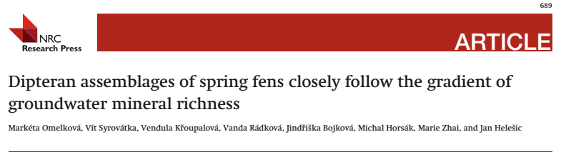
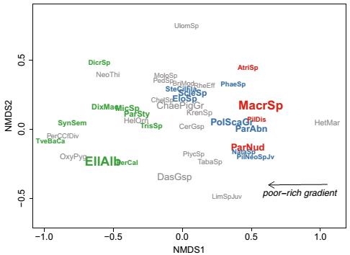
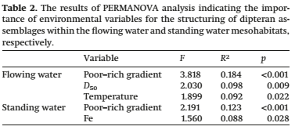
Společenstvo larev dvoukřídlých na prameništních slatiništích.
Mění se podél gradientu minerální bohatosti (obdobně jako společenstva jiných organismů, např. cévnatých rostlin)?
Jaké další faktory určují skladbu společenstva?
Notes:
The effect of water chemistry, substratum features, discharge, and temperature on the dipteran assemblages were assessed using PERMANOVA.
Dipteran assemblages were closely related to the mineral richness gradient, showing a continual and nearly complete species exchange along the gradient.

Slide 3
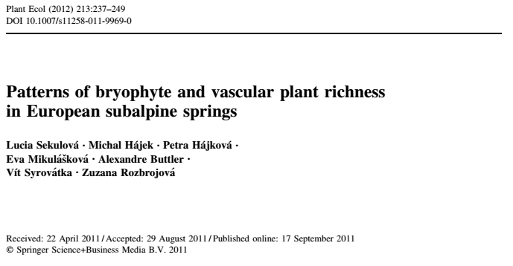
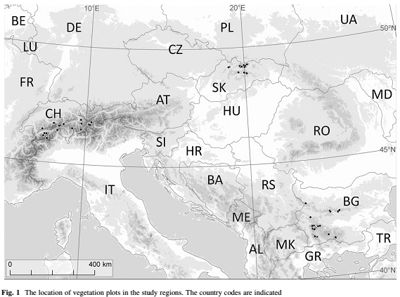
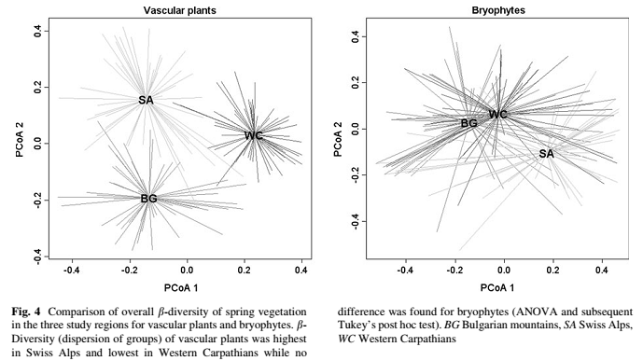
Vegetace podhorských pramenů ve:
Švýcarských Alpách,
Bulharských horách
Západních Karpatech
Liší se β-diverzita mezi horskými oblastmi?
Notes:
We compared diversity patterns in (sub)alpine springs in three contrasting European high mountain regions:
Swiss Alps, Bulgarian high mountains and Western Carpathians.
b-Diversity (dispersion of groups) of vascular plants was highest in Swiss Alps and lowest in Western Carpathians,
while no difference was found for bryophytes.

Slide 4
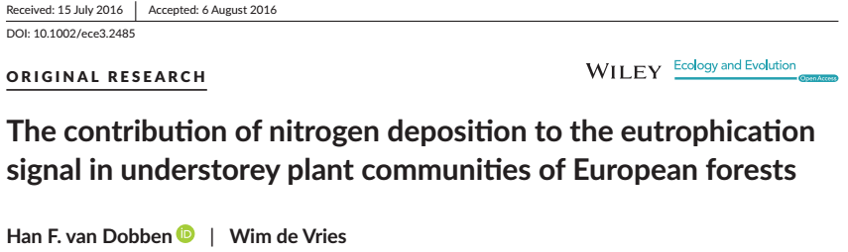
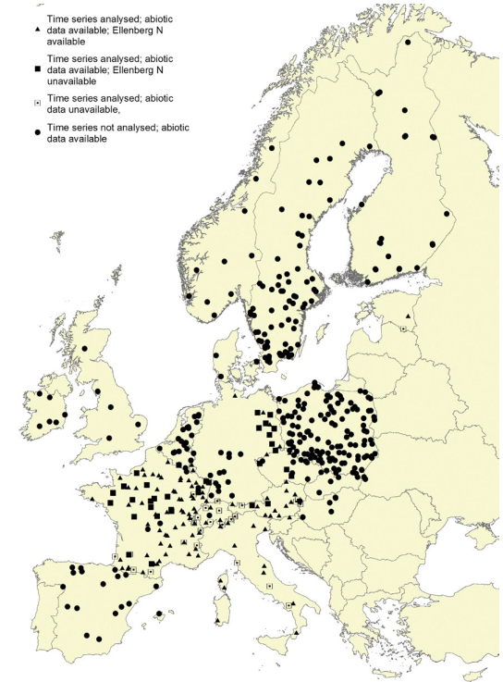
Analýza vztahu mezi vegetací a prostředím
Proměnné prostředí:
tree species
climate zones
altitude
geographical coordinates
stand age
soil chemical variables
depositon estimates of NO3, NH4, and N-total
Jaké faktory zejména určují druhovou skladbu rostlinných společenstev?
Jaké další faktory určují skladbu společenstva?

Slide 5
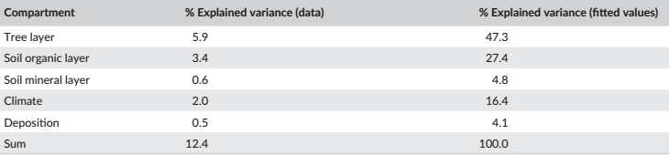
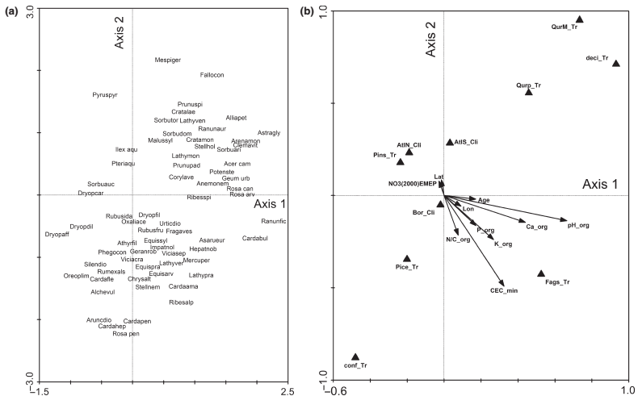
Notes:
Two main gradients:
1. soil chemistry runs from acid and nutrient-poor (upper lef) to neutral and nutrient-rich (lower right), coincides with species richness - low in the upper left and high in the lower right.
The species in the lower right are the ones that are characteristic for nutrient-rich forest, for example, Hepatica nobilis, Asarum europaeum, Impatiens noli-tangere.
2. A second gradient is determined by tree species, mainly the contrast coniferous (lower lef) versus deciduous (upper right), runs from a dominance of ferns (kapradiny) (e.g., Dryopteris spp., Oreopteris limbosperma)
to a dominance of phanerogamic herbs (e.g., Stellaria holostea, Alliaria petolata) and shrubs (e.g., Crataegus monogyna, Prunus spinosa).

Slide 6
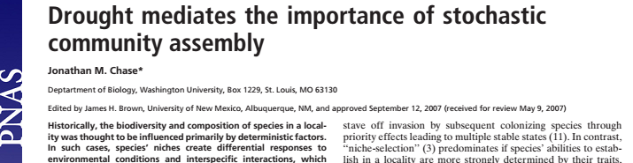
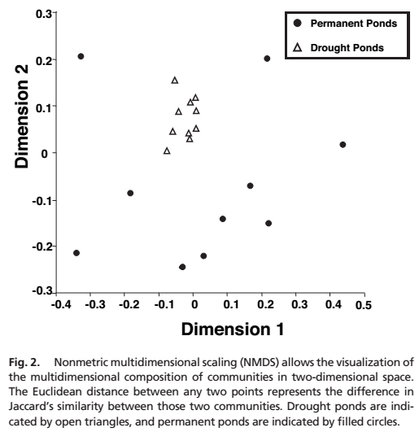
4-letý experiment
oživení malých nádrží
náhodná introdukce druhů
po 2 letech vypuštění poloviny nádrží (drsné prostředí, ekologický filtr)
po dalších 2 letech vzorkování
Jsou společenstva drsného prostředí stejně rozmanitá?
Notes:
Ekologický drift (náhodné události jako narození, úmrtí, kolonizace a extinkce) hrají velkou roli ve formování společenstev ve vlídném prostředí, v němž může přežívat většina druhů regionálního species poolu, způsobujíc vysokou rozmanitost společenstev.
V drsném prostředí jsou ale eliminovány mnohé druhy a menší species pool způsobí větší podobnost společenstev.
This experiment allowed me to test whether drought, by imposing a strong environmental filter and potentially eliminating species from the species pool, reduces the relative impor- tance of ecological drift and/or priority effects and therefore reduces the among-site variability in community composition relative to ponds that do not experience drought.

Slide 7
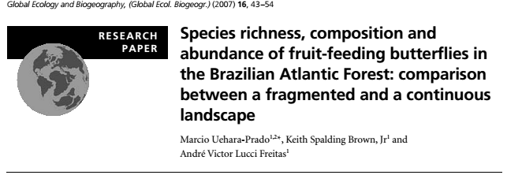
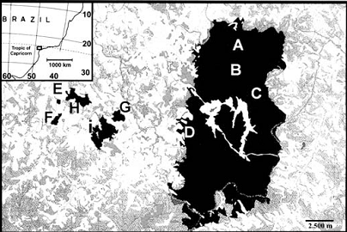
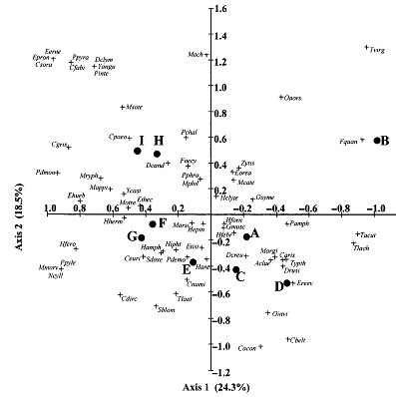
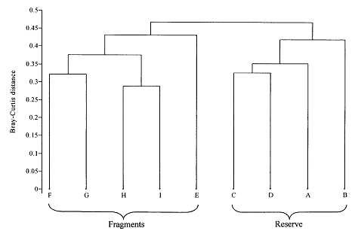
společenstvo motýlů v Brazilském pralese
velká plocha vs. fragmentovaný habitat
Jsou motýli dobrými indikátory fragmentace habitatu?
Notes:
Aim: To evaluate frugivorous butterflies as indicators of forest disturbance in the Brazilian Atlantic Forest
Disturbance – habitat fragmentation.
Prestoze zadny indicator diversity nebyl citlivy k fragmentaci, druhove slozeni spolecenstva motylu se lisilo mezi rezervaci a fragmentovanymi zbytky lesa.
Correspondence analysis confirmed the general tendency of reserve and fragment sampling units to segregate into distinct groups along the first axis (Fig. 5), and, as in the cluster analysis, the fragments showed a tendency to group by size.
Brassolinae are more related to reserve sampling units, as well as the larger Satyrinae in the genus Taygetis.
Conversely, most Biblidinae and Charaxinae species were associated with the fragmented landscape.
The small-sized Satyrinae, in turn, showed no clear pattern along.

Slide 8
Osnova přednášky
Příprava dat pro numerické analýzy
  typy sbíraných dat, čištění dat, odlehlé body, transformace, standardizace, EDA
Indexy druhové bohatosti
  alfa, beta a gama diverzita, akumulační druhová křivka, rarefaction
Ekologická podobnost
  indexy podobnosti a vzdálenosti mezi vzorky
Ordinace
  lineární vs. unimodální, přímá vs. nepřímá, artefakty, ordinační diagramy, permutační testy, rozklad variance, parciální analýza, příkladové studie
Klasifikace
  hierarchická vs. nehierarchická, aglomerativní vs. divisivní, řízená vs. neřízená
Design ekologických experimentů
  manipulativní experimenty vs. přírodní experimenty (pozorování)
Případové studie na použití jednotlivých metod

Slide 9
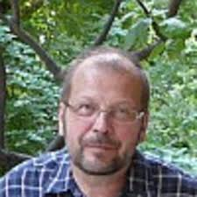

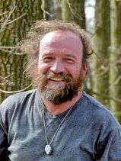

Software
R – umí vše potřebné, zadarmo + kvalitní grafika, ovládání přes příkazový řádek
  Balíček Vegan (a další)
  R – https://cran.r-project.org/bin/windows/
CANOCO 5 – ordinační analýzy, diagramy, odpovědní křivky druhů, grafický interface
Jari Oksanen
Cajo ter Braak
Petr Šmilauer
Jan „Šuspa“ Lepš

Slide 10
Literatura
V češtině
Lepš J. & Šmilauer P. (2001) Mnohorozměrná analýza ekologických dat
  v anglické verzi vyšlo v nakladatelství Cambridge v roce 2003 jako Multivariate Analysis of Ecological Data using CANOCO 5 (v roce 2014 vyšlo druhé vydání pro CANOCO 5)
Herben T. & Münzbergová Z. (2003) Zpracování geobotanických dat v příkladech. Část 1. Data o druhovém složení
V angličtině
Legendre P. & Legendre L. (2012) Numerical Ecology (Third English Edition). Elsevier.
Lepš, Šmilauer (2014) Multivariate analysis of Ecological Data using Canoco. Cambridge University press. Nejen pro uživatele Canoca
Webové zdroje
David Zelený – Analysis of community ecology data in R http://www.davidzeleny.net/anadat-r/doku.php/en:start
Palmer M. – Ordination methods for ecologists, website http://ordination.okstate.edu/
R friendly
Borcard D., Gillet F. & Legendre P. (2011) Numerical Ecology with R. Springer.

Slide 11
Organizační informace ke kurzu
Materiály k předmětu – postupně se budou objevovat v ISu
  přednášky, příklady/data ke cvičení, studijní materiály
Cvičení
  probíhat bude v počítačové učebně a zaměřené bude na analýzu dat a jejich vizualizaci v programu R
Domácí úkol
  zadání bude sděleno v průběhu semestru
Zkouška
  vypracování závěrečné práce (pokyny viz webové stránky předmětu, sekce Závěrečná práce)
  zhruba půlhodinová diskuze nad závěrečnou prací, doplněná o rozšiřující otázky týkající se probírané látky

Slide 12
Typy sbíraných dat
EDA
Úprava dat pro analýzu

Slide 13
Mnohorozměrná data

Slide 14
Data v ekologii společenstev
Společenstvo je soubor druhů, které se vyskytují společně v prostoru a v čase.
(Begon 2007)
společenstvo je studovaná (závislá) „proměnná“ (response variable)
společenstvo je vícerozměrná „proměnná“ – zaznamenána v matici (data matrix)
každý druh - jeho přítomnost nebo kvantita - představuje jeden rozměr společenstva
zaznamenaný vzorek společenstva je reprezentativní pro určitou plochu a daný čas
(závislá, vícerozměná proměnná nemusí nutně být tvořena druhy: mohou to být např. proměnné prostředí, vlastnosti druhů, atd.)
prediktory (nezávislé proměnné) popisují najčastěji prostředí, zkoumáme jejich efekt na strukturu společenstva

Slide 15
Uspořádání dat
druhová tabulka (matice)
  abundance, pokryvnosti, prezence/absence druhů
proměnné prostředí
  hodnoty naměřených proměnných prostředí
(geografické proměnné)
  souřadnice lokalit
(popisné proměnné)
  další proměnné popisující vzorkovací schéma, např. studovaná oblast, determinátor organismů, vzorkující, datum/období odběru...

Slide 16
Typy proměnných
Kategoriální (kvalitativní, nominální, prezenčně-absenční)
  např. substrát, půdní typy, geografická oblast
  binární proměnné (přítomnost-absence druhu)
  kategorie jsou unikátní (každý jedinec/pozorování spadá právě do jedné z nich)
  kategorie nelze smysluplně seřadit
Ordinální (semikvantitativní)
  např. Ellenbergovy indikační hodnoty pro druhy, Braun-Blanquetova stupnice pro odhad pokryvnosti druhů
  jednotlivé stupně (kategorie) lze seřadit, rozdíly mezi sousedními stupni jsou různě velké
Kvantitativní
  diskrétní (počty jedinců, měření s malou přesností), rozdíly mezi susedními stupni jsou stejně velké
  kontinuální (přesná měření)

Slide 17
Kvantitativní vs. semikvantitativní
kvantitativní sice přesnější
ale semikvantitativní rychlejší a levnější
trade-off mezi počtem vzorků a přesností
semikvantitativní často postačující

Slide 18
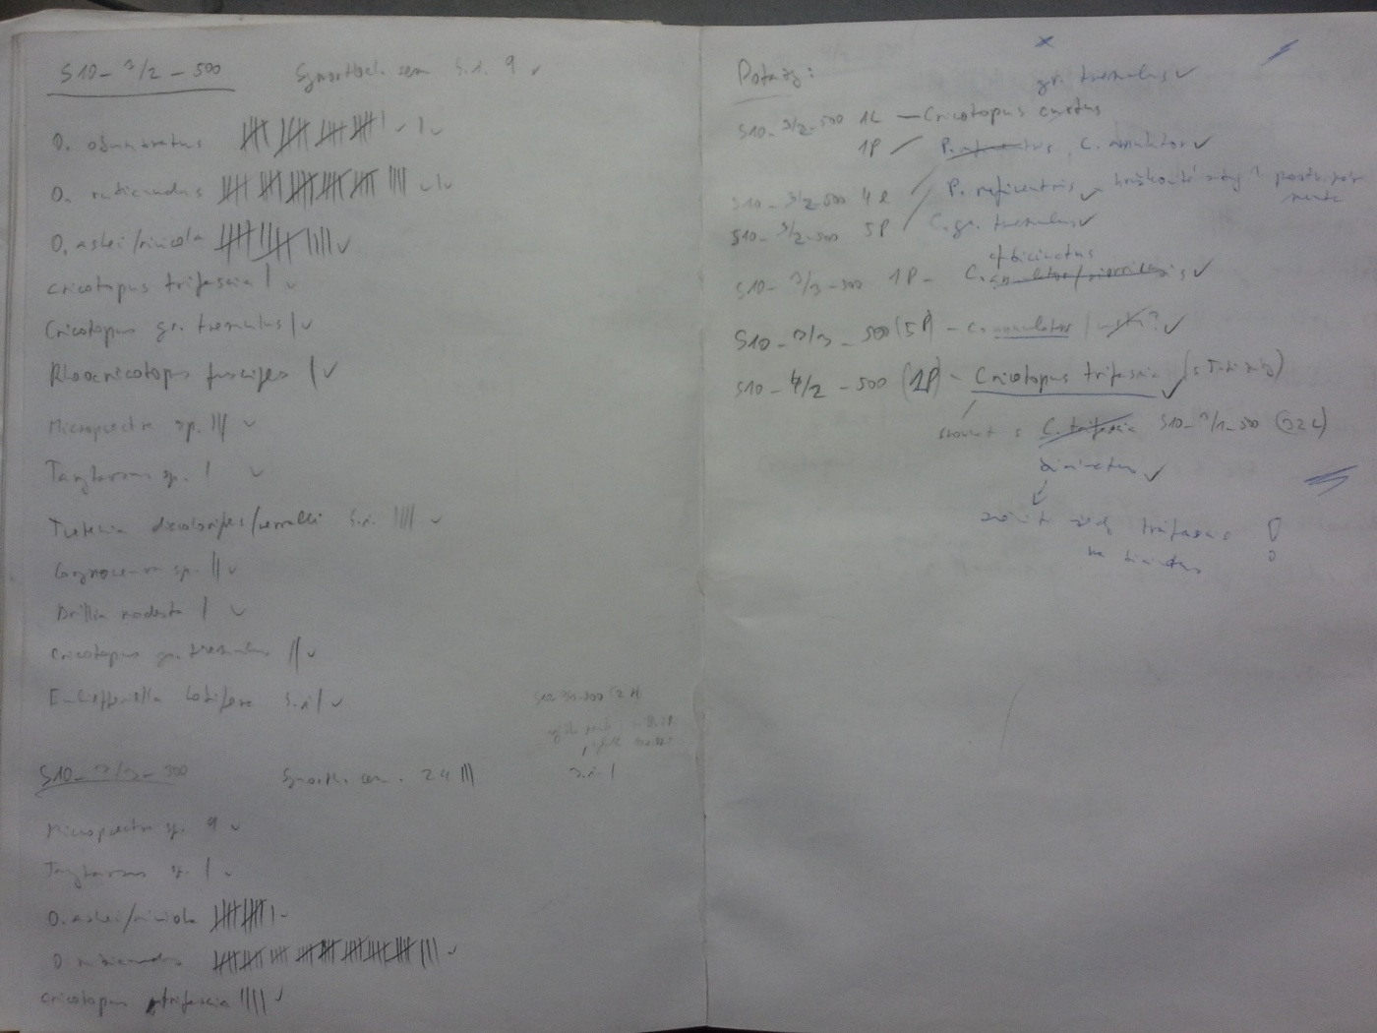
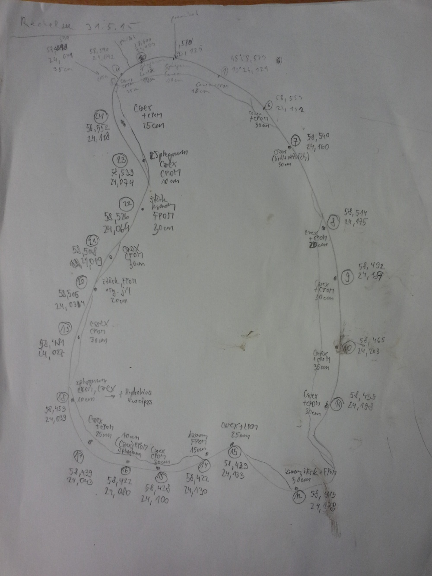
Primární data - sběr

Slide 19
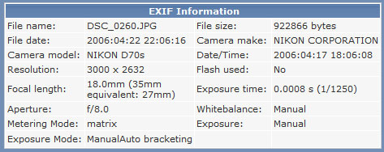
Primární data – přepis
tabulkový editor (spreadsheet)
  např. Microsoft Excel
přepisujeme co nejdřív
  zachycení chybějících dat
  v poznámkách se snáz orientujeme, po čase přestanou být srozumitelné
  dvě kopie je obtížnější ztratit nebo zničit
  přítomnost dat v počítači podpoří jejich rychlé zpracování
metadata – data o datech
  jméno studie
  kdo a kde data sbíral, za jakým účelem
  popis experimentálních jednotek, objektů
  metodika sběru dat a měření (velmi oceníme při psaní práce)
  popis proměnných, jednotky
  popisy zkratek

Slide 20
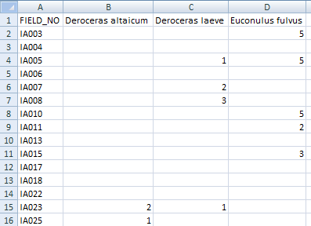
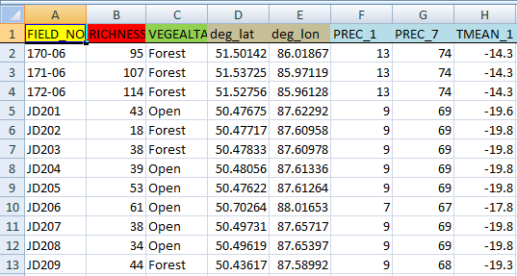
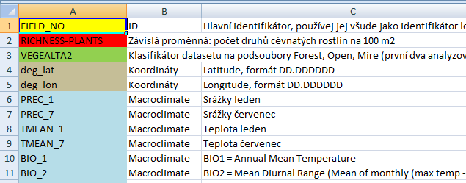
Primární data – spreadsheet
v řádcích studované objekty
  vzorky
v sloupcích proměnné, kterými objekty charakterizujeme
  druhy, proměnné prostředí
vysvětlivky k proměnným

Slide 21

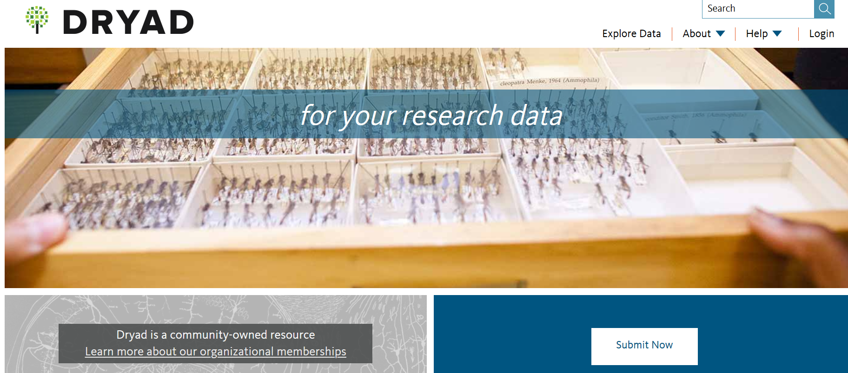
Záloha dat
Uchování a zpřístupnění primárních dat
  problematika dlouhodobé archivace a nosičů dat (nejlepší je stále papír bez volných kyselin + laserová tiskárna)
  zpřístupnění primárních dat (některé časopisy, např. Ecological Monographs, Journal of Ecology aj., to mají jako podmínku zveřejnění článku)
  uložení dat ve veřejně dostupných elektronických repositoriích (např. Dryad Digital Repository, www.datadryad.org) nebo databázích (např. Česká Národní Fytocenologická Databáze)

Slide 22
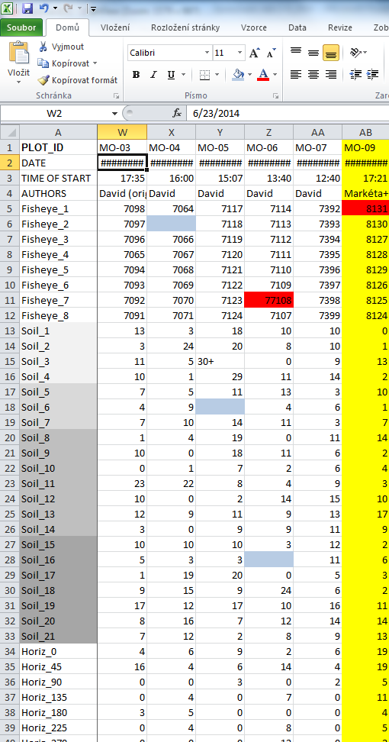
Kontrola dat
chyby (errors)
  někdy se chovají jako odlehlé body, je třeba zkontrolovat původní záznam a případně data opravit
chybějící data (missing data, NA)
  možnosti jejich nahrazení (interpolace, model)
  vyloučení proměnné nebo vzorku který má hodně chybějících hodnot
odlehlé body (outliers)
  EDA – exploratory data analysis
další úpravy:
  sjednocení taxonomické nomenklatury
  taxonomická adjustace
  někdy i vyloučení vzácných druhů (odstranění šumu v datech)

Slide 23
Exploratory Data Analysis (EDA)
Proč EDA:
odhalení odlehlých bodů (outliers)
prozkoumání rozložení hodnot
  střední hodnota
  rozsah
  tvar rozložení (normalita, bimodalita, sešikmenost)
odhalení vztahů mezi proměnnými
posouzení nutnosti transformace
měla by zabrat ~20% celkového času studie

Slide 24
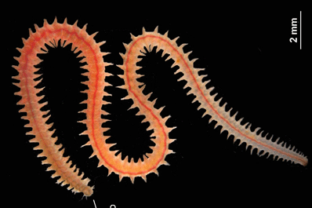
Histogram
Laeonereis acuta

Slide 25
Kondicionální boxplot
Laeonereis acuta
data ze Zuur et al. 2007
Laeonereis acuta
maximální hodnota
Q3 – horní kvartil
Q2 - medián
outlier (hodnota je vyšší než horní kvartil + 1.5 x interkvartilový rozsah,
Q1 – spodní kvartil
minimální hodnota
25

Slide 26
Bodový graf (scatter plot)
Y
outlier z hlediska vztahu Y a X
outlier z hlediska rozložení hodnot X i Y
outlier z hlediska rozložení hodnot i vztahu Y a X
B
A
C
X

Slide 27
Bodový graf (scatter plot)
dramatický vliv outlierů na výsledky analýz
A
C

Slide 28
Bodový graf (scatter plot)
data z Altaje, Chytrý et al., in prep.

Slide 29
Párový graf (pair plot)

Slide 30
Co s outliery?
automatické odstranění z datasetu – špatně!
odstranění pouze když:
  data chybně zaznamenána
  nespadají do zamýšleného studovaného prostoru (sample space), např. v důsledku havárie čističky nad lokalitou, nebo louka rozježděna čtyřkolkami
některé body se jeví jako outliery jen proto, že je nutíme do normálního rozložení
  extrémy v datech z log-normálního nebo exponenciálního rozložení po transformaci krásně zapadnou mezi ostatní

